Slide 1
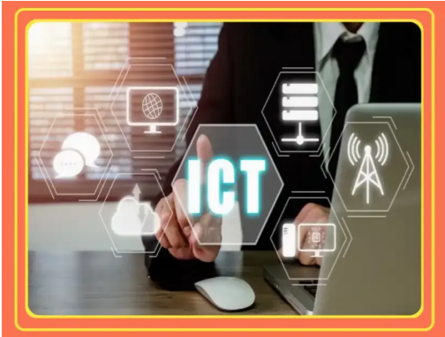
সবাইকে স্বাগতম

Slide 2
জাকিয়া সুলতানা
প্রভাষক (আইসিটি)
লতিফপুর আশরাফুল উলুম আলিম মাদরাসা
শ্রীপুর, গাজীপুর
তথ্য ও যোগাযোগ প্রযুক্তি
শ্রেণিঃ অষ্টম
অধ্যায় ২
কমিউনিকেশন সিস্টেম ও নেটওয়ার্কিং

Slide 3
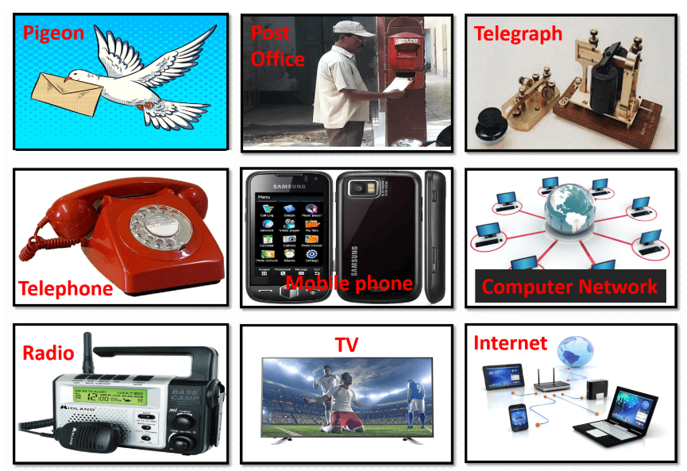

ছবিগুলো লক্ষ্য করুন

Slide 4
ডেটা কমিউনিকেশন সিস্টেম

Slide 5
শিখনফল
এ পাঠ শেষে শিক্ষার্থীরা…
কমিউনিকেশন সিস্টেমের ধারণা বর্ণনা করতে পারবে ;
ডেটা কমিউনিকেশনের ধারণা ব্যাখ্যা করতে পারবে ;
ডেটা ট্রান্সমিশন মোডের শ্রেণিবিন্যাস করতে পারবে ।

Slide 6
কমিউনিকেশন সিস্টেমের ধারণা
একটি প্রক্রিয়া বা মাধ্যম যার মাধ্যমে এক স্থান থেকে অন্য স্থানে তথ্য, ডেটা, বার্তা অথবা সংকেত প্রেরণ ও গ্রহণ করা যায় ।
এটি একটি সুসংগঠিত কাঠামো যেখানে প্রেরক, মাধ্যম ও প্রাপক এই তিনটি প্রধান অংশ বিদ্যমান ।

Slide 7
ডেটা কমিউনিকেশনের ধারণা
ডেটা কমিউনিকেশন : ডেটা কমিউনিকেশন হলো এক ডিভাইস থেকে অন্য ডিভাইসে ডেটা বা তথ্যের আদান-প্রদান ।
ডেটা কমিউনিকেশনে ব্যবহৃত উপাদান পাঁচটি ।
উৎস
প্রেরক
মাধ্যম
প্রাপক
গন্তব্য

Slide 8
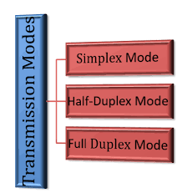
ডেটা ট্রান্সমিশন মোড
উৎস থেকে এক বা একাধিক গন্তব্যে ডেটা স্থানান্তরের ক্ষেত্রে ডেটা প্রবাহের দিককে বলা হয় ডেটা ট্রান্সমিশন মোড ।
প্রকারভেদ: ৩ প্রকার ।

Slide 9
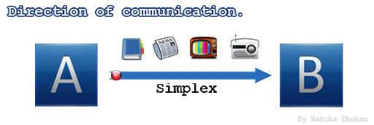
সিমপ্লেক্স মোড
এই ডেটা ট্রান্সমিশন মোডে, যোগাযোগটি একমুখী হয়, অর্থাৎ এক দিকে ডেটা প্রবাহিত হয়।
একটি ডিভাইস কেবলমাত্র ডেটা প্রেরণ করতে পারে তবে তা গ্রহণ করতে পারে না অথবা এটি ডেটা গ্রহণ করতে পারে তবে ডেটা প্রেরণ করতে পারে না।
যেমন: কীবোর্ড থেকে কম্পিউটারে ডেটা প্রেরণ, রেডিও, টেলিভিশন ইত্যাদি যোগাযোগ ব্যবস্থা।
সিমপ্লেক্স মোড

Slide 10
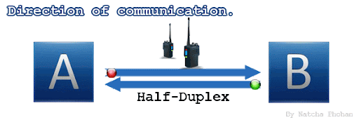
হাফ-ডুপ্লেক্স মোড
এই মোডে উভয় ডিভাইস ডেটা প্রেরণ ও গ্রহণ করতে পারে , তবে একই সময়ে নয় ।
যখন একটি ডিভাইস ডেটা প্রেরণ করে তখন অন্য ডিভাইসকে গ্রহণ করার জন্য অপেক্ষা করতে হয় এবং বিপরীতক্রমেও তাই ।
যেমন: ওয়াকি-টকির মাধ্যমে যোগাযোগ।
হাফ-ডুপ্লেক্স মোড

Slide 11
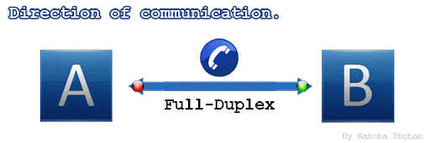
ফুল-ডুপ্লেক্স মোড
এই ডেটা ট্রান্সমিশন মোডে ডেটা একই সময়ে উভয় দিকে প্রবাহিত হয়। উভয় স্টেশন একই সাথে বার্তা প্রেরণ এবং গ্রহণ করতে পারে।
যেমন: মোবাইল ফোন, টেলিফোন ইত্যাদি যোগাযোগ ব্যবস্থা।
ফুল-ডুপ্লেক্স মোড

Slide 12
ডেটা বিতরণ বা ডেলিভারি মোড
প্রাপকের সংখ্যা ও ডেটা গ্রহনের অধিকারের উপর ভিত্তি করে ডেটা ডেলিভারি বা বিতরণ মোডকে তিন ভাগে ভাগ করা যায়। যথা-
ইউনিকাস্ট (Unicast)
ব্রডকাস্ট (Broadcast)
মাল্টিকাস্ট (Multicast)

Slide 13
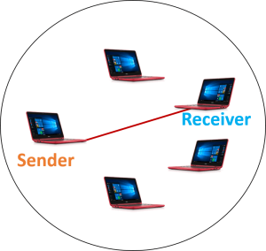
ইউনিকাস্ট (Unicast)
এই পদ্ধতিতে একটি প্রেরকের কাছ থেকে শুধু একটি গ্রাহকই ডেটা গ্রহণ করতে পারবে ।
এটি সিমপ্লেক্স, হাফ-ডুপ্লেক্স, ফুল-ডুপ্লেক্স হতে পারে ।
যেমন:ফ্যাক্স, মোবাইল, টেলিফোন ইত্যাদি ।
ইউনিকাস্ট

Slide 14
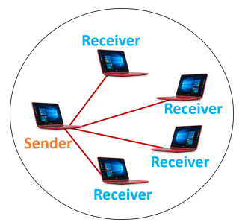
ব্রডকাস্ট (Broadcast)
এ পদ্ধতিতে শুধু একজন প্রেরক থাকে এবং নেটওয়ার্কের আওতাধীন সব গ্রাহকই ডেটা গ্রহণ করতে পারে ।
এটি শুধু সিমপ্লেক্স হয়ে থাকে ।
যেমন: রেডিও, টেলিভিশন ।
ব্রডকাস্ট

Slide 15
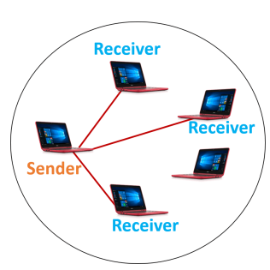
মাল্টিকাস্ট (Multicast)
একটি প্রেরক হতে ডেটা প্রেরণ করলে তা শুধু অনুমোদিত সদস্যরা গ্রহণ করতে পারে ।
এটি হাফ-ডুপ্লেক্স বা ফুল-ডুপ্লেক্স হয়ে থাকে ।
যেমন: ভিডিও কনফারেন্সিং ।
মাল্টিকাস্ট মোড

Slide 16
ডেটা ট্রান্সমিশন মেথড
ট্রান্সমিশন মেথড
সিরিয়াল
প্যারালাল
ডেটা কমিউনিকেশনে এক ডিভাইস হতে অন্য ডিভাইসে ডেটা স্থানান্তরের প্রক্রিয়া বা পদ্ধতি ।
ডেটা কিভাবে বিট আকারে এক ডিভাইস হতে অন্য ডিভাইসে প্রবাহিত হবে তা এই মেথডগুলোর মাধ্যমে নির্ধারিত হয়

Slide 17
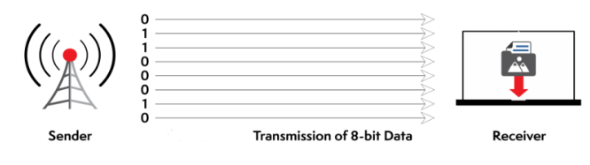
প্যারালাল ডেটা ট্রান্সমিশন
ডেটার একাধিক বিট একই সাথে একাধিক চ্যানেলের মাধ্যমে প্রেরণ করা হয় ।
সুবিধা:
এটি স্বল্প দূরত্বের যোগাযোগের জন্য বেশি উপযোগী ।
ডেটা স্থানান্তরের গতি বেশি ।
অসুবিধা:
বেশি তারের প্রয়োজন হয় ।
দূরত্ব বাড়লে খরচ বেড়ে যায় ।
উদাহরণ: কম্পিউটারের সাথে প্রিন্টারের সংযোগ

Slide 18
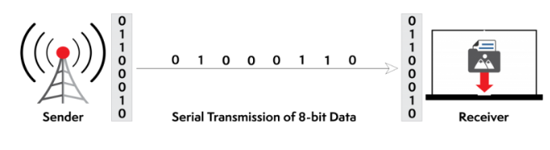
সিরিয়াল ডেটা ট্রান্সমিশন
ডেটার প্রতিটি বিট একটির পর একটি করে একটিমাত্র চ্যানেলের মাধ্যমে প্রেরণ করা হয় ।
সুবিধা:
কম তারের প্রয়োজন ।
দূরবর্তী যোগাযোগের জন্য সাশ্রয়ী ।
অসুবিধা:
ডেটা স্থানান্তরের গতি তুলনামূলভাবে কম ।
উদাহরণ: ইউএসবি পোর্ট

Slide 19
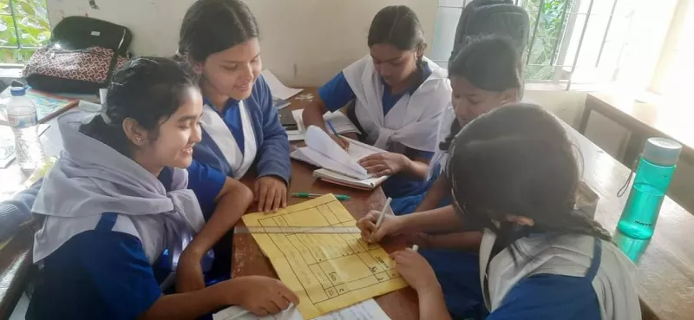
দলগত কাজ
শ্রেণিকক্ষে পাঠদানকে কোন ট্রান্সমিশন মোডের সাথে তুলনা করা যায় ? ব্যাখ্যা কর ।

Slide 20
মূল্যায়ন
১। রেডিও, টেলিভিশন এবং মোবাইল কোন মোডের উদাহরণ?
উত্তর: ফুল-ডুপ্লেক্স
২। ব্রডকাস্ট মোডে ডেটা প্রবাহের দিক কেমন থাকে?
উত্তর: একমুখী

Slide 21

বাড়ির কাজ
“মিনা তার কম্পিউটার থেকে একটি ই-মেইল শুধুমাত্র করিমের কাছে পাঠাল। অপরদিকে, একই ই-মেইল ক্লাসের সবাইকে নোটিশ আকারে পাঠাল।" এখানে রহিম কোন কোন ডেটা ডেলিভারি মোড ব্যবহার করেছে তা বিশ্লেষণ কর।

Slide 22

ধন্যবাদ

